Slide 1




ΕΠΑΓΓΕΛΜΑΤΙΚΗ ΑΓΩΓΗ / ΣΥΜΒΟΥΛΕΥΤΙΚΗ
Γ ΄ ΓΥΜΝΑΣΙΟΥ
Μαζί στο Επόμενο Βήμα:
Διερευνώντας τις Εκπαιδευτικές Επιλογές των Εφήβων μας
Υπηρεσία Συμβουλευτικής και Επαγγελματικής Αγωγής,
Διεύθυνση Μέσης Γενικής Εκπαίδευσης – ΥΠΑΝ
This Photo by Unknown Author is licensed under CC BY-SA-NC

Slide 2



Το περιεχόμενο της συγκεκριμένης παρουσίασης είναι μέρος του περιεχομένου των βιβλίων της ΥΣΕΑ:
«Συμβουλευτική- Επαγγελματική Αγωγή: Προσωπική ανάπτυξη και Δεξιότητες Σταδιοδρομίας 2026 - 2027»
«Προσανατολισμοί μετά το Γυμνάσιο 2026 - 2027»
«Επιστημονικά Πεδία και Πλαίσια Πρόσβασης στη Δημόσια Τριτοβάθμια Εκπαίδευση Κύπρου και Ελλάδας 2027»
Όλα τα βιβλία της ΥΣΕΑ που σχετίζονται με την Επαγγελματική Αγωγή/Συμβουλευτική και τα οποία δίνονται από τη Γ΄ Γυμνασίου έως και τη Γ΄Λυκείου/ΤΕΣΕΚ,
ΝΑ ΦΥΛΑΓΟΝΤΑΙ ΟΠΩΣΔΗΠΟΤΕ ΜΕΧΡΙ ΤΟ ΤΕΛΟΣ ΤΗΣ ΔΕΥΤΕΡΟΒΑΘΜΙΑΣ ΕΚΠΑΙΔΕΥΣΗΣ (Λύκειο/ΤΕΣΕΚ) του μαθητή/τριας εκτός αν δοθεί νέα έκδοση!

Slide 3
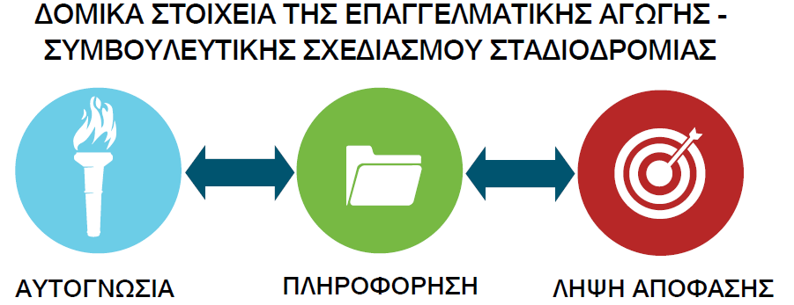

Slide 4
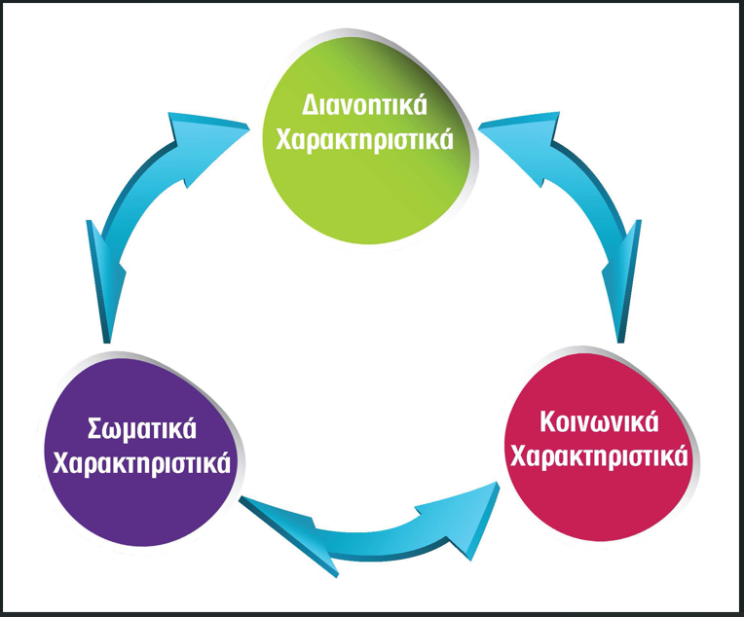
1. Άτομο
Αυτογνωσία

Slide 5


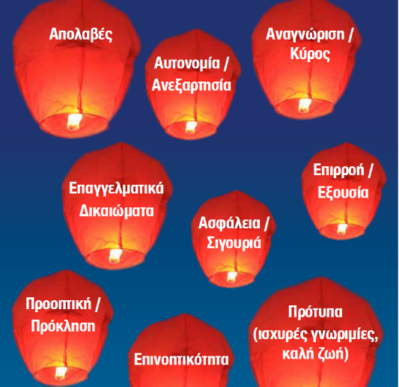
1. Άτομο
Αυτογνωσία
Ικανότητες/ Ενδιαφέροντα Αξίες
Δεξιότητες Μου αρέσει Αξιώνω
Μπορώ Είναι σημαντικό

Slide 6
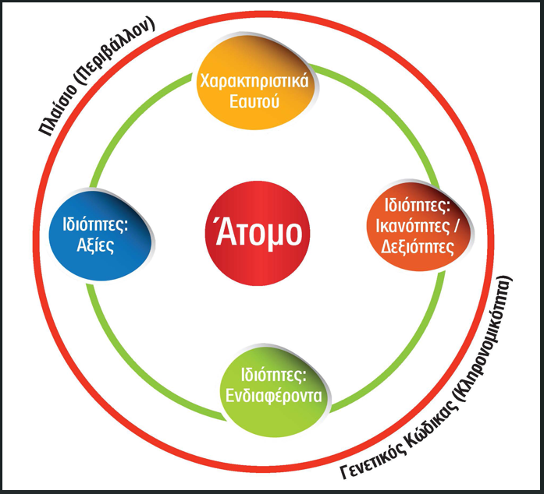
1. Άτομο
Αυτογνωσία

Slide 7
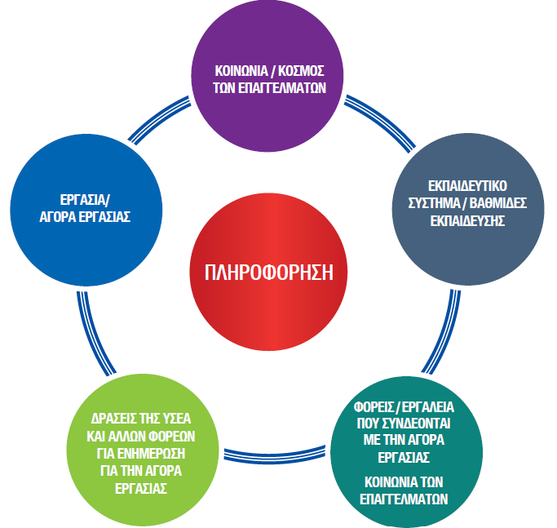
2. Πληροφoρηση - ΚΟΙΝΩΝΙΑ ΤΩΝ ΕΠΑΓΓΕΛΜΑΤΩΝ
2. Η Μηχανη thσ πληροφορησησ
Η Κοινωνία των Επαγγελμάτων
Εκπαιδευτικό Σύστημα - Βαθμίδες Εκπαίδευσης
Αγορά Εργασίας – Σχετικοί Φορείς & Εργαλεία

Slide 8






2. ΤΑΞΙΝΟΜΗΣΗ ΕΠΑΓΓΕΛΜΑΤΩΝ (ISCO/ESCO)

Slide 9
Δευτεροβάθμια Γενική Εκπαίδευση, Λύκειο,
3 χρόνια, Απολυτήριο
Μουσικό Λύκειο
Αθλητικό Λύκειο
Οικονομική Εμπορική Σχολή Ειδικού Ενδιαφέροντος
Δευτεροβάθμια Τεχνική και Επαγγελματική
Εκπαίδευση,
ΤΕΣΕΚ,
3 χρόνια, Απολυτήριο
Γυμνάσιο,
3 χρόνια (Απολυτήριο)
2. ΕΚΠΑΙΔΕΥΣΗ
ΜΕΤΑ ΤΟ ΓΥΜΝΑΣΙΟ
Εσπερινά Σχολεία / Εσπερινές Τεχνικές Σχολές, Απολυτήριο
Δευτεροβάθμια Εκπαίδευση – Σύστημα Μαθητείας Επαγγελματικής Εκπαίδευσης και Κατάρτισης (Προπαρασκευαστική μαθητεία και Κεντρικός Κορμός)

Slide 10
ΛΥΚΕΙΟ
4 Ομάδες Προσανατολισμού Α΄Λυκείου
6 Κατευθύνσεις Β΄& Γ΄Λυκείου

Slide 11
ΛΥΚΕΙΟ: Οι μαθητες της γ΄ γυμνασιου καλουνται να επιλεξουν:
1 από τις 4 Ομάδες Μαθημάτων Προσανατολισμού (ΟΜΠ)
στην Α΄ Λυκείου
2 μαθήματα με 2 επιπλέον διδακτικές περιόδους (κκ + 2 έξτρα)
Οδηγούν σε συναφείς Κατευθύνσεις (6)
στη Β΄ & Γ΄ Λυκείου
Δίνουν την ευκαιρία επιλογής
Συγκεκριμένων/ου
Πλαισίων Πρόσβασης/Επιστημονικού Πεδίου
για
τις Παγκύπριες Εξετάσεις
(Δημόσια Ανώτερη Εκπαίδευση Κύπρου & Ελλάδας)

Slide 12
ΚΑΤΗΓΟΡΙΕΣ ΜΑΘΗΜΑΤΩΝ ΚΑΙ ΠΕΡΙΟΔΟΙ ΔΙΔΑΣΚΑΛΙΑΣ
ΑΝΑ ΤΑΞΗ ΣΤΟ ΛΥΚΕΙΟ
Κατηγορίες Μαθημάτων | Α΄ΤΑΞΗ | Β΄ΤΑΞΗ | Γ΄ΤΑΞΗ
Κοινού Κορμού | 33 περίοδοι (16 μαθήματα) | 21 περίοδοι (9 μαθήματα) | 21 περίοδοι (8 μαθήματα)
Προσανατολισμού | 4 περίοδοι 2×2ωρα μαθήματα τα οποία ενισχύουν 2 από τα 16 μαθήματα Κ.Κ. | - | -
Κατεύθυνσης / Εμβάθυνσης | - | 16 περίοδοι 4×4ωρα Κατεύθυνσης | 16 περίοδοι 4×4ωρα Κατεύθυνσης
Σύνολο Σύνολο | 37 περίοδοι 16 μαθήματα | 37 περίοδοι | 37 περίοδοι

Slide 13
ΜΑΘΗΜΑΤΑ ΚΟΙΝΟΥ ΚΟΡΜΟΥ (Κ.Κ.) ΑΝΑ ΤΑΞΗ ΣΤΟ ΛΥΚΕΙΟ
Α/Α | ΜΑΘΗΜΑΤΑ | Α’ | Β’ | Γ’
1 | Νέα Ελληνικά/ Αγωγή του Πολίτη | 6 | 5 | 6
2 | Αρχαία Ελληνικά / Αρχαιογνωσία | 2 | 1.5
3 | Μαθηματικά | 4 | 3 | 3
4 | Φυσική | 2 | 1 | 1
5 | Χημεία | 2
6 | Βιολογία | 1
7 | Ιστορία / Ιστορία της Κύπρου | 2 | 2 | 3
8 | Αγγλικά | 2 | 2 | 2
9 | Γαλλικά | 2 | 2 | 2
10 | Πληροφορική | 2
11 | Τέχνη | 1
12 | Μουσική | 1
13 | Φυσική Αγωγή | 1.5 | 2.5 | 2
14 | Θρησκευτικά | 1.5 | 2 | 2
15 | Σχεδιασμός και Τεχνολογία | 2
16 | Οικονομικά | 1
ΣΥΝΟΛΟ ΠΕΡΙΟΔΩΝ ΔΙΔΑΣΚΑΛΙΑΣ |  | 33 | 21 | 21

Slide 14
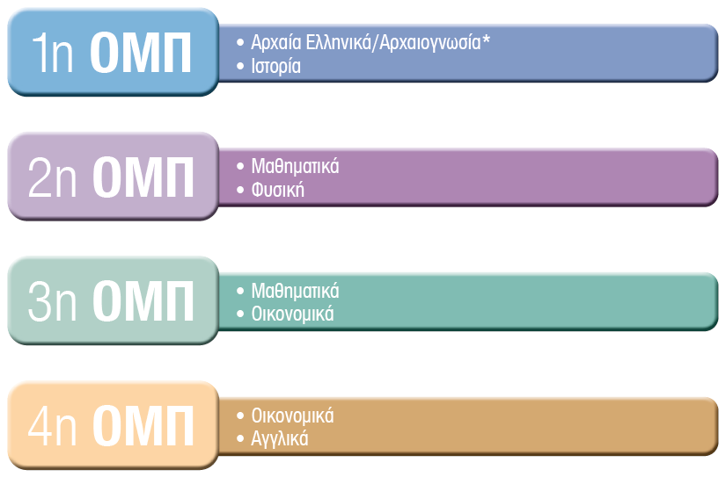
Α΄λυκειου
Επιλογη μιασ ομαδασ μαθηματων προσανατολισμου (ΟΜΠ)

Slide 15
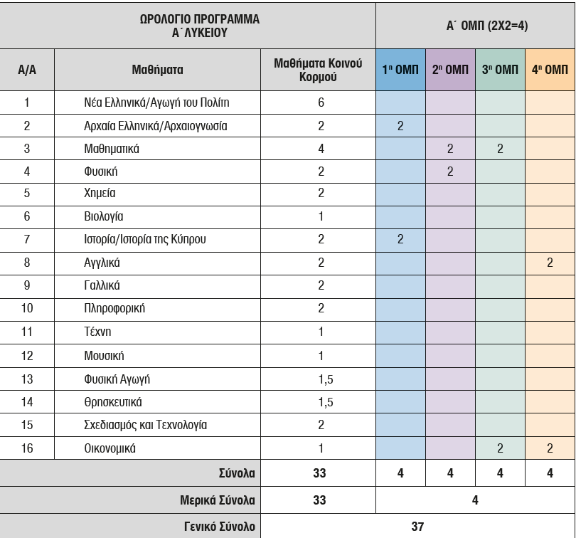
ΩΡΟΛΟΓΙΟ ΠΡΟΓΡΑΜΜΑ Α' ΛΥΚΕΙΟΥ
ΚΟΙΝΟΣ ΚΟΡΜΟΣ (Υποχρεωτικά) και
ΕΠΙΛΕΓΟΜΕΝΑ (Ομάδες Μαθημάτων Προσανατολισμού)

Slide 16
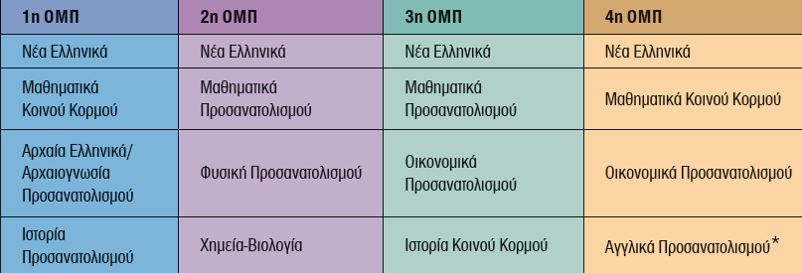
ΕξεταζΟμενα ΜαθΗματα Α’ ΛυκεΙου
* Οι μαθητές/ριες που είναι ενταγμένοι στο Πρόγραμμα της Ειδικής Αγωγής και φοιτούν στην 4η ΟΜΠ, έχουν το δικαίωμα στην Α΄ Λυκείου να παρακαθίσουν σε εξέταση στο μάθημα της Ιστορίας Κοινού Κορμού, αντί στο μάθημα των Αγγλικών Προσανατολισμού.

Slide 17
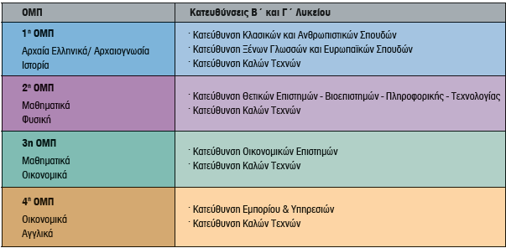
Ο.Μ.Π. και ΚατευθυνσειΣ Β’ και Γ’ Λυκειου

Slide 18
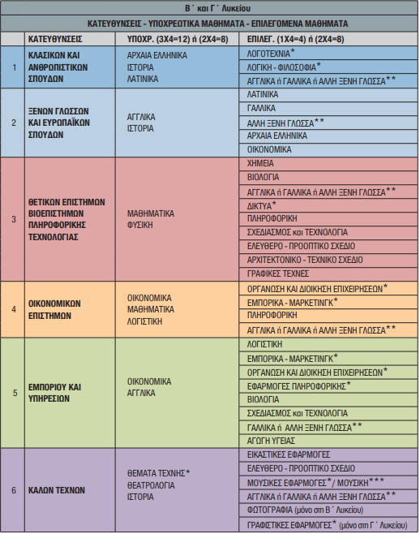


ΚΑΤΕΥΘΥΝΣΕΙΣ, ΥΠΟΧΡΕΩΤΙΚΑ ΚΑΙ ΕΠΙΛΕΓΟΜΕΝΑ ΜΑΘΗΜΑΤΑ Β’ ΚΑΙ Γ’ ΛΥΚΕΙΟΥ
Κατευθύνσεις
Β΄& Γ΄ Λυκείου:
Υποχρεωτικά & Επιλεγόμενα Μαθήματα

Slide 19
ΑπΟ ΟΜΠ 1 (ΑρχαΙα/ΑρχαιογνωσΙΑ & ΙστορΙα)
ΚατεΥθυνση 1:
ΚλασικΩν και ΑνθρωπιστικΩν ΣπουδΩν
Υποχρεωτικά Μαθήματα (3x4περιόδους=12)
Επιλεγόμενα Μαθήματα (1x4περιόδους=4)
Λογοτεχνία
Λατινικά
Ιστορία
Αρχαία
Λογική - Φιλοσοφία
Αγγλικά ή Γαλλικά ή άλλη ξένη γλώσσα

Slide 20
ΑπΟ ΟΜΠ 1 (Αρχαια/ΑρχαιογνΩΣια & Ιστορια)
ΚατεΥθυνση 2:
ΞΕνων ΓλωσσΩν και ΕυρωπαϊκΩν ΣπουδΩν
Υποχρεωτικά Μαθήματα (2x4περιόδους=8)
Αγγλικά
Επιλεγόμενα Μαθήματα (2x4περιόδους=8)
Λατινικά
Ιστορία
Γαλλικά
Άλλη ξένη γλώσσα
Αρχαία Ελληνικά
Οικονομικά

Slide 21
ΚΑΤΕΥΘΥΝΣΕΙΣ ΚΑΙ ΕΝΔΕΙΚΤΙΚΕΣ ΣΠΟΥΔΕΣ
(ΑΠΟ ΟΜΠ 1: ΑΡΧΑΙΑ & ΙΣΤΟΡΙΑ)
ΚΑΤΕΥΘΥΝΣΗ 1: ΚΛΑΣΙΚΩΝ ΚΑΙ ΑΝΘΡΩΠΙΣΤΙΚΩΝ ΣΠΟΥΔΩΝ | ΚΑΤΕΥΘΥΝΣΗ 2 ΞΕΝΩΝ ΓΛΩΣΣΩΝ ΚΑΙ ΕΥΡΩΠΑΙΚΩΝ ΣΠΟΥΔΩΝ
Νομική, Ελληνική Φιλολογία, Νεοελληνικές Σπουδές, Κλασσικές Σπουδές, Φιλοσοφία, Ιστορία - Αρχαιολογία, Ξένες Φιλολογίες, Θεολογία, Πολιτικές Επιστήμες, Δημοσιογραφία, Κοινωνιολογία, Τουρκικές Σπουδές, Σχολές Υπαξιωματικών, Διοίκηση Τουρισμού και Φιλοξενίας κ.α. | Ξένες Φιλολογίες, Μετάφραση- Διερμηνεία, Πολιτικές Επιστήμες, Δημοσιογραφία, Κοινωνιολογία, Γαλλικές και Ευρωπαϊκές Σπουδές, Τουρκικές Σπουδές, Ψυχολογία, Παιδαγωγικά, Λογοθερπεία, Σχολές Υπαξιωματικών, Διοίκηση Τουρισμού και Φιλοξενίας κ.α.

Slide 22
ΑπΟ ΟΜΠ 2 (ΜαθηματικΑ & ΦυσικΗ)
ΚατεΥθυνση 3:
ΘετικΩν ΕπιστημΩν / ΒιοεπιστημΩν / ΠληροφορικΗΣ /
ΤεχνολογίαΣ
Υποχρεωτικά Μαθήματα (2x4περιόδους=8)
  Μαθηματικά
  Φυσική
  Χημεία
  Βιολογία
  Αγγλικά ή Γαλλικά ή άλλη ξένη γλώσσα
  Δίκτυα
  Πληροφορική
  Σχεδιασμός και Τεχνολογία
  Ελεύθερο Προοπτικό Σχέδιο
  Αρχιτεκτονικό - Τεχνικό Σχέδιο
  Γραφικές Τέχνες
Επιλεγόμενα Μαθήματα (2x4περιόδους=8)

Slide 23

ΚΑΤΕΥΘΥΝΣΗ ΚΑΙ ΕΝΔΕΙΚΤΙΚΕΣ ΣΠΟΥΔΕΣ
(ΑΠο ΟΜΠ 2: ΜΑΘΗΜατικα & φυσικη)
ΚΑΤΕΥΘΥΝΣΗ 3: ΘΕΤΙΚΩΝ ΕΠΙΣΤΗΜΩΝ - ΒΙΟΕΠΙΣΤΗΜΩΝ – ΠΛΗΡΟΦΟΡΙΚΗΣ - ΤΕΧΝΟΛΟΓΙΑΣ
Ιατρική, Οδοντιατρική, Κτηνιατρική, Φαρμακευτική, Βιολογικές Επιστήμες, Μαθηματικά, Φυσική, Χημεία, Χημική Μηχανική, Πληροφορική, Αρχιτεκτονική, Ηλεκτρολογία Μηχανική, Μηχανολογία Μηχανική, Πολιτική Μηχανική, Μηχανική Περιβάλλοντος, Αεροναυπηγική Μηχανική, Ναυπηγική Μηχανική, Αγρονομία/Τοπογραφία, Γεωπονικές Επιστήμες, Περιβαλλοντικές Σπουδές, Γεωλογία, Διαιτολόγια/Διατροφολογία, Φυσικοθεραπεία, Εργοθεραπεία, Νοσηλευτική, Φυσική Αγωγή Στρατιωτικές Σχολές Αξιωματικών/ Υπαξιωματικών, Ψυχολογία, Παιδαγωγικά, Λογοθεραπεία, Διοίκηση Επιχειρήσεων, Διοίκηση Τουρισμού και Φιλοξενίας κ.ά.

Slide 24
ΑπΟ ΟΜΠ 3 (ΜαθηματικΑ & ΟικονομικΑ)
ΚατεΥθυνση 4:
Οικονομικων ΕπιστημΩν
Υποχρεωτικά Μαθήματα (3x4περιόδους=12)
Οικονομικά
Μαθηματικά
Επιλεγόμενα Μαθήματα (1x4περιόδους=4)
Οργάνωση και Διοίκηση Επιχειρήσεων
Πληροφορική
Λογιστική
Εμπορικά - Μάρκετινγκ
Αγγλικά ή Γαλλικά ή άλλη ξένη γλώσσα

Slide 25
ΚΑΤΕΥΘΥΝΣΗ ΚΑΙ ΕΝΔΕΙΚΤΙΚΕΣ ΣΠΟΥΔΕΣ
(απο ομπ 3: μαθηματικα & οικονομικα)
ΚΑΤΕΥΘΥΝΣΗ 4: ΟΙΚΟΝΟΜΙΚΩΝ ΕΠΙΣΤΗΜΩΝ
Οικονομικά, Λογιστική, Χρηματοοικονομικά, Διοίκηση Επιχειρήσεων, Μάρκετινγκ, Διεθνείς-Ευρωπαϊκές Σπουδές, Στατιστική, Ασφαλιστικές Επιστήμες, Ναυτιλιακές Σπουδές, Πληροφορική, Διοικητικής Επιστήμης και Τεχνολογίας, Διοίκηση Τουρισμού και Φιλοξενίας, Σχολές Υπαξιωματικών, Ψυχολογία, Παιδαγωγικά, Λογοθεραπεία, Επιστήμη Δεδομένων για Οικονομικά και Διοίκηση κ.ά.

Slide 26
ΑΠΟ ΟΜΠ 4 (ΑγγλικΑ & ΟικονομικΑ)
ΚατΕyθυνση 5:
ΕμπορΙου και ΥπηρεσιΩν
Υποχρεωτικά Μαθήματα (2x4περιόδους=8)
Οικονομικά
Αγγλικά
Επιλεγόμενα Μαθήματα (2x4περιόδους=8)
Λογιστική
Εμπορικά - Μάρκετινγκ
Εφαρμογές Πληροφορικής
Βιολογία
Οργάνωση και Διοίκηση Επιχειρήσεων
Αγωγή Υγείας (Οικιακή Οικονομία)
Γαλλικά ή άλλη ξένη γλώσσα
Σχεδιασμός και Τεχνολογία

Slide 27
ΚΑΤΕΥΘΥΝΣΗ ΚΑΙ ΕΝΔΕΙΚΤΙΚΕΣ ΣΠΟΥΔΕΣ
(ομπ 4: Οικονομικα & αγγλικα)
ΚΑΤΕΥΘΥΝΣΗ 5: ΕΜΠΟΡΙΟΥ ΚΑΙ ΥΠΗΡΕΣΙΩΝ
Φυσική Αγωγή, Σχολές Μονίμων Υπαξιωματικών, Φυσικοθεραπεία, Εργοθεραπεία, Μαγειρικές Τέχνες, Ξενοδοχειακά (ΑΞΙΚ), Επικοινωνία και Σπουδές Διαδικτύου, Πολυμέσα και Γραφικές Τέχνες, Νοσηλευτική, Επικοινωνία και ΜΜΕ, Διοίκηση Τουρισμού και Φιλοξενίας, Εσωτερική Αρχιτεκτονική, Κινηματογράφος, Τουρισμός, Δημιουργικός Σχεδιασμός και Ένδυση, Τεχνών Ήχου και Εικόνας, Διοίκηση Οργανισμών-Μάρκετινγκ και Τουρισμού, Ολοκληρωμένη Επικοινωνία και Μάρκετινγκ, Ψυχολογία, Παιδαγωγικά, Λογοθεραπεία κ.ά.
Κατεύθυνση 5: Εμπορίου & Υπηρεσιών

Slide 28

! Κατεύθυνση 5β (πιλοτική εφαρμογή 2026 – 2027)
Περιγραφή:
Έμφαση στην ανάπτυξη πρακτικών γνώσεων & δεξιοτήτων που ανταποκρίνονται στις απαιτήσεις της αγοράς εργασίας (π.χ. υπάλληλοι διαχείρισης και οργάνωσης γραφείου, εξυπηρέτησης πελατών, πωλήσεων και εμπορικής υποστήριξης, αποθήκης και διαχείρισης αποθεμάτων, βιομηχανίας πώλησης και εμπορίας τροφίμων, βοηθοί μέσων κοινωνικής δικτύωσης, πολυμέσων και διαφήμισης, υπάλληλοι διαχείρισης αυτοματισμών στο εμπόριο και στις υπηρεσίες γραφείου, περιβαλλοντικής διαχείρισης και συμμόρφωσης, παρακολούθησης και ανάθεσης συντήρησης τεχνολογικού εξοπλισμού, αξιολόγησης προσφορών τεχνολογικού εξοπλισμού, υπάλληλοι πράσινου γραφείου – τρόποι εξοικονόμησης ενέργειας και ανανεώσιμες πηγές, καθώς και σε άλλες συναφείς θέσεις μεσαίου επιπέδου προσόντων).
2. Απευθύνεται κυρίως σε μαθητές:
Που μετά την αποφοίτησή τους από το Λύκειο, επιθυμούν να ενταχθούν άμεσα στην απασχόληση.
Που αναζητούν μια πιο εφαρμοσμένη μορφή μάθησης στον τομέα ενδιαφέροντός τους.
3. Δυνατότητα πρόσβασης στην Τριτοβάθμια Εκπαίδευση.

Slide 29
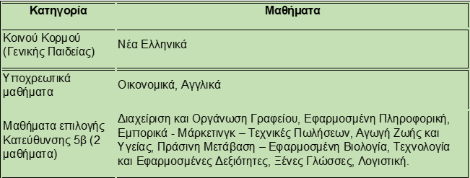
Κατεύθυνση 5β (πιλοτική εφαρμογή 2026 – 2027)
Παγκύπρια 6 Λύκεια:
Επαρχία Λευκωσίας (Λύκειο Ιδαλίου)
Επαρχία Λεμεσού (Λανίτειο Λύκειο)
3. Επαρχία Λάρνακας (Περιφερειακό Λύκειο Λιβαδιών)
4. Επαρχία Λάρνακας (Περιφερειακό Γυμνάσιο και Λύκειο Λευκάρων)
5. Επαρχία Αμμοχώστου (Λύκειο Παραλιμνίου)
6. Επαρχία Πάφου (Λύκειο Α’ Εθνάρχη Μακαρίου Γ’)
Στοχευμένες δράσεις (εντός σχολείου) στη Β΄ / Γ΄ Λυκείου στο πλαίσιο των νέων γνωστικών αντικειμένων, για σύνδεση με τον κόσμο της εργασίας
Βέλτιστος αριθμός μαθητών-τριών/τμήμα: 12

Slide 30
(ΑπΟ ΟΛΕΣ ΤΙΣ ΟΜΠ)
ΚατεΥθυνση 6: ΚαλΩν ΤεχνΩν
Υποχρεωτικά Μαθήματα (3x4=12)
Θέματα Τέχνης
Ιστορία
Επιλεγόμενα Μαθήματα (1x4=4)
Εικαστικές Εφαρμογές
Μουσικές Εφαρμογές
Αγγλικά ή Γαλλικά ή άλλη ξένη γλώσσα
Φωτογραφία (μόνο στη Β΄ Λυκείου)
Θεατρολογία
Ελεύθερο - Προοπτικό Σχέδιο
Γραφιστικές Εφαρμογές (μόνο στη Γ’ Λυκείου)

Slide 31
(ΑΠΟ ΟΛΕΣ ΤΙΣ ΟΜΠ)
ΚΑΤΕΥΘΥΝΣΗ 6: ΚΑΛΩΝ ΤΕΧΝΩΝ
Σχολές Υπαξιωματικών, Ψυχολογία, Παιδαγωγικά, Λογοθεραπεία, Διοίκηση Τουρισμού και Φιλοξενίας, Θέατρο, Πολυμέσα και Γραφικές Τέχνες, Μουσική, Τέχνες Ήχου και Εικόνας, Κινηματογράφος, Θεωρία και Ιστορία της Τέχνης, Ολοκληρωμένη Επικοινωνία και Μάρκετινγκ, Πολιτικές Επιστήμες, Κοινωνιολογία, Δημοσιογραφία, Επικοινωνία και ΜΜΕ, Επικοινωνία και Σπουδές Διαδικτύου, Τουρκικές και Μεσανατολικές Σπουδές, Ψηφιακές Τέχνες και Κινηματογράφος, Δημιουργικός Σχεδιασμός και Ένδυση κ.ά.

Slide 32
ΕΝΔΕΙΚΤΙΚΕΣ ΣΠΟΥΔΕΣ ΑΠΟ ΟΛΕΣ ΤΙΣ ΚΑΤΕΥΘΥΝΣΕΙΣ
(ανάλογα με τα μαθήματα επιλογής στη Β΄ και Γ΄ Λυκείου)
Ψυχολογία, Παιδαγωγικά (Δημοτική Εκπαίδευση, Προδημοτική Εκπαίδευση, Ειδική Αγωγή), Γεωγραφία, Λογοθεραπεία, Στρατιωτικές Σχολές Υπαξιωματικών, Μαγειρικές Τέχνες, Διοίκηση Τουρισμού και Φιλοξενίας, Ολοκληρωμένη Επικοινωνία και Μάρκετινγκ, Πολυμέσων και Γραφικών Τεχνών ΤΕΠΑΚ, Α.Σ.ΠΑΙ.Τ.Ε κ.ά.

Slide 33
ΕΞΕΤΑΖΟΜΕΝΑ ΜΑΘΗΜΑΤΑ Β΄ ΚΑΙ Γ΄ ΛΥΚΕΙΟΥ
Β΄ ΤΑΞΗ (τελικές) | Γ΄ ΤΑΞΗ (απολυτήριο)
Νέα Ελληνικά Τα τέσσερα (4) μαθήματα Κατεύθυνσης που παρακολούθησε | Νέα Ελληνικά Τα τέσσερα (4) μαθήματα Κατεύθυνσης που παρακολούθησε

Slide 34
ΕξετΑσεις ΜετΑταξης
= αλλαγή κατεύθυνσης ή/και μαθημάτων επιλογής
= Μάιο - Ιούνιο
Αν ο μαθητής/τρια επιθυμεί:
(α) Στη Β΄Λυκείου να ακολουθήσει διαφορετική Κατεύθυνση από την Κατεύθυνση που οδηγεί η Ο.Μ.Π. που είχε στην Α΄ Λυκείου ή
(β) Στη Γ΄Λυκείου να ακολουθήσει διαφορετική Κατεύθυνση από την Κατεύθυνση που είχε στη Β΄ Λυκείου ή
(γ) Στη Γ΄Λυκείου να αλλάξει ένα/δύο επιλεγόμενα μαθήματα κατεύθυνσης από αυτά που είχε στη Β΄Λυκείου

Slide 35
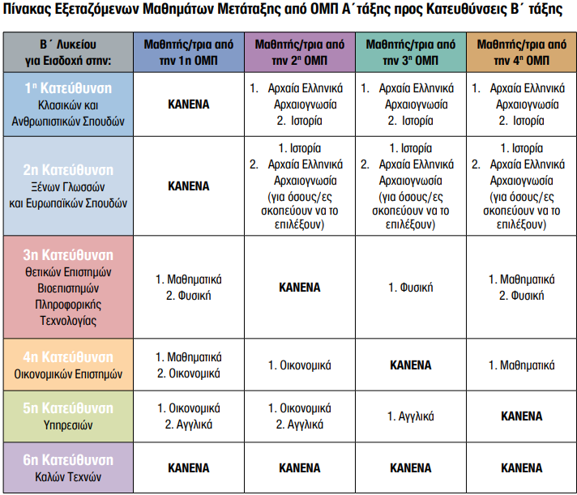

Slide 36
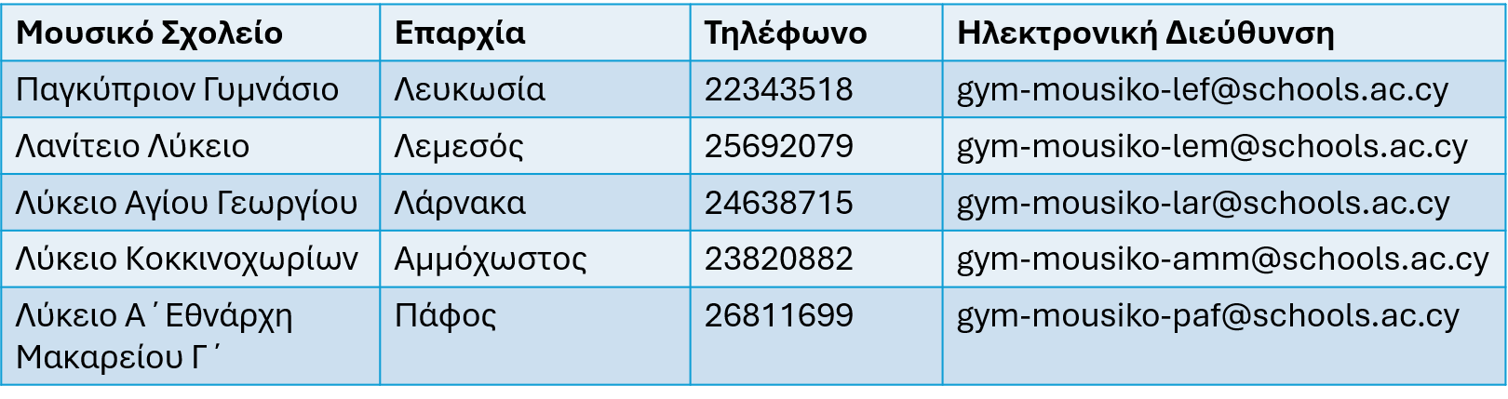
ΜΟΥΣΙΚΟ ΣΧΟΛΕΙΟ
Οι μαθητές παρακολουθούν το πρόγραμμα των πρωινών μαθημάτων, με ενισχυμένο το μάθημα της Μουσικής σε όλες τις τάξεις και το υπόλοιπο ειδικό πρόγραμμα του Μουσικού Σχολείου σε απογευματινό χρόνο.
Περισσότερες πληροφορίες:
Χαρά Αναστασίου, Επιθεωρήτρια Μέσης Εκπαίδευσης Μουσικής, ΥΠΑΝ
Τηλ.: 22800626
Ηλεκτρονική Διεύθυνση: chanastasiou@schools.ac.cy

Slide 37

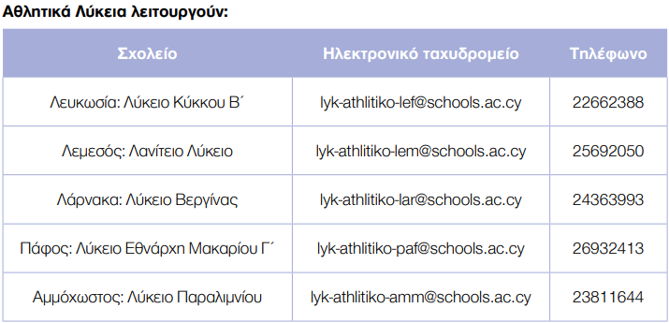
ΑΘΛΗΤΙΚΟ ΣΧΟΛΕΙΟ
Τα Αθλητικά Σχολεία έχουν ως αποστολή την ενίσχυση της
αγωνιστικής δραστηριότητας των μαθητών - αθλητών, την ακαδημαϊκή
τους στήριξη, καθώς και την υιοθέτηση ορθής αθλητικής συμπεριφοράς
(«Ευ Αγωνίζεσθαι»).
Περισσότερες πληροφορίες:
Θεότη Ππούρου, Επιθεωρήτρια Φυσικής Αγωγής, ΥΠΑΝ, τηλέφωνο: 22800826
Κώστας Χατζηνικολάου, Συντονιστής Αθλητικών Σχολείων ΥΠΑΝ, τηλέφωνο: 22800765
Γιώργος Γεωργίου, Σύμβουλος Φυσικής Αγωγής ΥΠΑΝ, τηλέφωνο: 2280076

Slide 38
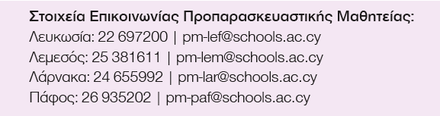
ΣΥΣΤΗΜΑ ΜΑΘΗΤΕΙΑΣ ΕΠΑΓΓΕΛΜΑΤΙΚΗΣ ΕΚΠΑΙΔΕΥΣΗΣ ΚΑΙ ΚΑΤΑΡΤΙΣΗΣ
Επιλέγεται από μαθητές που εγκαταλείπουν το επίσημο Εκπαιδευτικό Σύστημα.
Επίπεδα:
Α. Προπαρασκευαστική Μαθητεία (Π.Μ.) – 1 χρόνος, 14-16 χρονών.
Β. Κεντρικός Κορμός Μαθητείας – 3 χρόνια, 15-18 χρονών. Οι μαθητευόμενοι εξασκούνται στη Βιομηχανία, όπου αμείβονται για την εργασία τους, για τρεις ημέρες την εβδομάδα και παρακολουθούν μαθήματα σε Τεχνική Σχολή για δύο ημέρες την εβδομάδα. Μπορούν να εισαχθούν όσοι τέλειωσαν το Γυμνάσιο ή ολοκλήρωσαν την Προπαρασκευαστική Μαθητεία.

Slide 39

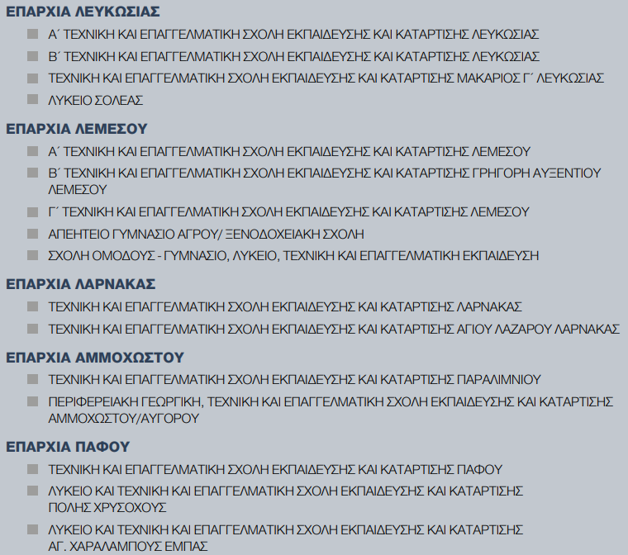
Παρουσιαση απο λειτουργους της ΜΕΣΗσ ΤΕΧΝΙΚΗσ ΚΑΙ ΕΠΑΓΓΕΛΜΑΤΙΚΗσ ΕΚΠΑΙΔΕΥΣΗσ ΚΑΙ ΚΑΤΑΡΤΙΣΗσ (ΜΤΕΕΚ)

Slide 40

ΒΑΘΜΙΔΕΣ ΕΚΠΑΙΔΕΥΣΗΣ
&
ΤΡΟΠΟΣ ΠΡΟΣΒΑΣΗΣ

Slide 41
Βαθμιδεσ ΕΚΠΑΙΔΕΥΣΗσ ΚΑΙ ειδοσ / τροποσ ΠΡΟΣΒΑΣΗΣ
Δημόσια Τριτοβάθμια (Ανώτατη και Ανώτερη) Εκπαίδευση Κύπρου και Ελλάδας [Πανεπιστήμια, Πολυτεχνεία, Στρατιωτικές Σχολές, Εκκλησιαστικές Ακαδημίες, ΑΣΤΕ, Α.Σ.ΠΑΙ.Τ.Ε.].
Πρόσβαση: Παγκύπριες Εξετάσεις
Δημόσια Τμήματα Καλών Τεχνών Κύπρου και Ελλάδας
& Δημόσιες Δραματικές Σχολές Ελλάδας
Πρόσβαση: Eιδικές Eξετάσεις
Δευτεροβάθμια Γενική Εκπαίδευση, Λύκειο,
3 χρόνια, Απολυτήριο
Δευτεροβάθμια Τεχνική και Επαγγελματική
Εκπαίδευση,
ΤΕΣΕΚ,
3 χρόνια, Απολυτήριο
Ιδιωτική Τριτοβάθμια (Ανώτατη και Ανώτερη Εκπαίδευση) Κύπρου και Ελλάδας (Πανεπιστήμια, Κολέγια, άλλες σχολές).
Πρόσβαση: Βαθμολογία Απολυτηρίου, πιθανή εξέταση
ή/και άλλα προσόντα
Ιδιωτικές Δραματικές Σχολές Κύπρου και Ελλάδας
Πρόσβαση: Eιδικές Eξετάσεις
Γυμνάσιο,
3 χρόνια
Δημόσιες Ανώτερες Σχολές Κύπρου:
Αστυνομική Ακαδημία, Πρόσβαση: Eιδικές Eξετάσεις
Σχολή Ξεναγών (δεν δέχεται φοιτητές κάθε χρόνο)
Πρόσβαση: Eιδικές Eξετάσεις
Δασικό Κολέγιο (δεν δέχεται φοιτητές κάθε χρόνο)
Πρόσβαση: Eιδικές Eξετάσεις
ΜΙΕΕΚ. Πρόσβαση: συνεξέταση προϋποθέσεων
Εσπερινά Σχολεία / Εσπερινές Τεχνικές Σχολές

Slide 42
Βαθμιδεσ ΕΚΠΑΙΔΕΥΣΗσ ΚΑΙ ειδοσ / τροποσ ΠΡΟΣΒΑΣΗΣ
Δευτεροβάθμια Γενική Εκπαίδευση, Λύκειο,
3 χρόνια, Απολυτήριο
Τριτοβάθμια Εκπαίδευση Ανώτατης και Ανώτερης Εκπαίδευσης σε άλλες χώρες.
Πρόσβαση: Συνεξέταση προσόντων/παραγόντων (Βαθμολογία Απολυτηρίου, βαθμών σε συγκεκριμένα μαθήματα, πιθανές εξετάσεις, γνώση ξένης γλώσσας, portfolio κ.λπ.)
Δευτεροβάθμια Τεχνική και Επαγγελματική
Εκπαίδευση,
ΤΕΣΕΚ,
3 χρόνια, Απολυτήριο
Γυμνάσιο,
3 χρόνια
Αδιαβάθμητη Εκπαίδευση: Δημόσια και Ιδιωτική
α) Ι.Ε.Κ. – Δημόσια και Ιδιωτικά Ινστιτούτα Επαγγελματικής Εκπαίδευσης και Κατάρτισης Ελλάδας
β) Ε.Ε.Σ. Εργαστήρια Ελευθέρων Σπουδών
Πρόσβαση: Συνεξέταση προϋποθέσεων
γ) Διά Βίου Εκπαίδευση: Σεμινάρια μακράς διαρκείας, Προγράμματα Κατάρτισης (ΑνΑΔ, ΚΕΒΕ, ΚΕΠΑ, ΟΕΒ)
Εσπερινά Σχολεία / Εσπερινές Τεχνικές Σχολές

Slide 43

ΔΗΜΟΣΙΑ ΤΡΙΤΟΒΑΘΜΙΑ ΕΚΠΑΙΔΕΥΣΗ
ΚΥΠΡΟΥ ΚΑΙ ΕΛΛΑΔΑΣ
ΔΙΑΔΙΚΑΣΙΑ ΠΡΟΣΒΑΣΗΣ (2027)

Slide 44

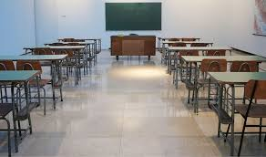

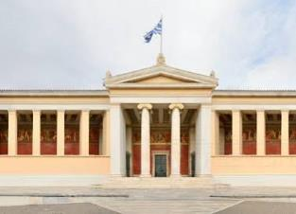
ΠΑΓΚΥΠΡΙΕΣ ΕΞΕΤΑΣΕΙΣ
(ΔΙΑΧΩΡΙΣΤΗΚΑΝ απο 2022)
1. Απόλυσης
Στοχεύουν στην απόκτηση Απολυτηρίου Δευτεροβάθμιας Εκπαίδευσης από την Κυπριακή Δημοκρατία.
2. Πρόσβασης
Σκοπό έχουν:
α) τη χορήγηση του βαθμού κατάταξης ανά Πλαίσιο Πρόσβασης και του πιστοποιητικού πρόσβασης στους υποψηφίους,
β) την κατανομή των θέσεων στα Δημόσια ΑΑΕΙ της Κύπρου & Ελλάδας.

Slide 45


ΔΙΑΔΙΚΑΣΙΑ ΠΡΟΣΒΑΣΗΣ
ΠΑΓΚΥΠΡΙΕΣ ΕΞΕΤΑΣΕΙΣ 2027
Όσοι επιθυμούν πρόσβαση σε:
ΚΥΠΡΟ:
ΠΑΝΕΠΙΣΤΗΜΙΟ ΚΥΠΡΟΥ
ΤΕΧΝΟΛΟΓΙΚΟ ΠΑΝΕΠΙΣΤΗΜΙΟ ΚΥΠΡΟΥ (ΤΕΠΑΚ)
ΕΛΛΑΔΑ:
ΠΑΝΕΠΙΣΤΗΜΙΑ
ΠΟΛΥΤΕΧΝΕΙΑ
ΣΤΡΑΤΙΩΤΙΚΕΣ ΣΧΟΛΕΣ
ΑΝΩΤΑΤΕΣ ΕΚΚΛΗΣΙΑΣΤΙΚΕΣ ΑΚΑΔΗΜΙΕΣ (Α.Ε.Α.)
ΑΝΩΤΕΡΕΣ ΣΧΟΛΕΣ ΤΟΥΡΙΣΤΙΚΗΣ ΕΚΠΑΙΔΕΥΣΗΣ (Α.Σ.Τ.Ε.)

Slide 46
παραδειγμα: πλαισιο προσβασησ 10
Πλαίσιο Πρόσβασης 10
Κωδικός Σχολής | Υποχρεωτικά Μαθήματα (2): Νέα Ελληνικά Μαθηματικά ή Μαθηματικά Κ.Κ. | Επιλεγόμενα Μαθήματα (2): Αρχαία Ελληνικά Ιστορία Λατινικά Αγγλικά Οικονομικά Φυσική Βιολογία Χημεία Λογιστική
 | ΠΑΝΕΠΙΣΤΗΜΙΑ/ΤΜΗΜΑ - ΚΥΠΡΟΣ
1110 | ΨΥΧΟΛΟΓΙΑΣ (Π.Κ.)
1111 | ΕΠΙΣΤΗΜΩΝ ΑΓΩΓΗΣ (ΔΗΜΟΤΙΚΗ ΕΚΠΑΙΔΕΥΣΗ) (Π.Κ.)
1112 | ΕΠΙΣΤΗΜΩΝ ΑΓΩΓΗΣ (ΠΡΟΔΗΜΟΤΙΚΗ ΕΚΠΑΙΔΕΥΣΗ) (Π.Κ.)
3122 | ΕΠΙΣΤΗΜΩΝ ΑΠΟΚΑΤΑΣΤΑΣΗΣ (ΛΟΓΟΘΕΡΑΠΕΙΑ/ΛΟΓΟΠΑΘΟΛΟΓΙΑ) (Τ.Π.Κ.)
 | ΠΑΝΕΠΙΣΤΗΜΙΑ/ΤΜΗΜΑ - ΕΛΛΑΔΑ
1610 | ΑΓΩΓΗΣ ΚΑΙ ΦΡΟΝΤΙΔΑΣ ΣΤΗΝ ΠΡΩΙΜΗ ΠΑΙΔΙΚΗ ΗΛΙΚΙΑ (ΘΕΣΣΑΛΟΝΙΚΗ – ΔΙ.ΠΑ.Ε.)
673 | ΑΓΩΓΗΣ ΚΑΙ ΦΡΟΝΤΙΔΑΣ ΣΤΗΝ ΠΡΩΙΜΗ ΠΑΙΔΙΚΗ ΗΛΙΚΙΑ (ΑΙΓΑΛΕΩ – ΠΑΝ. ΔΥΤ. ΑΤΤΙΚΗΣ)
1241 | ΑΓΩΓΗΣ ΚΑΙ ΦΡΟΝΤΙΔΑΣ ΣΤΗΝ ΠΡΩΙΜΗ ΠΑΙΔΙΚΗ ΗΛΙΚΙΑ (ΙΩΑΝΝΙΝΑ – ΠΑΝ. ΙΩΑΝΝΙΝΩΝ)
356 | ΓΕΩΓΡΑΦΙΑΣ (ΑΘΗΝΑ – ΧΑΡΟΚΟΠΕΙΟ)
310 | ΓΕΩΓΡΑΦΙΑΣ (ΜΥΤΙΛΗΝΗ – ΠΑΝ. ΑΙΓΑΙΟΥ)
154 | ΕΚΠΑΙΔΕΥΣΗΣ ΚΑΙ ΑΓΩΓΗΣ ΣΤΗΝ ΠΡΟΣΧΟΛΙΚΗ ΗΛΙΚΙΑ (ΑΘΗΝΑ – ΕΚΠΑ)
134 | ΕΠΙΣΤΗΜΩΝ ΠΡΟΣΧΟΛΙΚΗΣ ΑΓΩΓΗΣ ΚΑΙ ΕΚΠΑΙΔΕΥΣΗΣ (ΘΕΣΣΑΛΟΝΙΚΗ – ΑΠΘ)
1286 | ΕΠΙΣΤΗΜΩΝ ΤΗΣ ΕΚΠΑΙΔΕΥΣΗΣ ΚΑΙ ΚΟΙΝΩΝΙΚΗΣ ΕΡΓΑΣΙΑΣ (ΠΑΤΡΑ – ΠΑΝ. ΠΑΤΡΩΝ) (πρόσβαση και από το Πλαίσιο 6)
136 | ΕΠΙΣΤΗΜΩΝ ΤΗΣ ΕΚΠΑΙΔΕΥΣΗΣ ΚΑΙ ΤΗΣ ΑΓΩΓΗΣ ΣΤΗΝ ΠΡΟΣΧΟΛΙΚΗ ΗΛΙΚΙΑ (ΠΑΤΡΑ – ΠΑΝ. ΠΑΤΡΩΝ)
160 | ΕΠΙΣΤΗΜΩΝ ΤΗΣ ΕΚΠΑΙΔΕΥΣΗΣ ΣΤΗΝ ΠΡΟΣΧΟΛΙΚΗ ΗΛΙΚΙΑ (ΑΛΕΞΑΝΔΡΟΥΠΟΛΗ – ΔΠΘ)
162 | ΕΠΙΣΤΗΜΩΝ ΤΗΣ ΠΡΟΣΧΟΛΙΚΗΣ ΑΓΩΓΗΣ ΚΑΙ ΕΚΠΑΙΔΕΥΤΙΚΟΥ ΣΧΕΔΙΑΣΜΟΥ (ΡΟΔΟΣ – ΠΑΝ. ΑΙΓΑΙΟΥ)
1245 | ΛΟΓΟΘΕΡΑΠΕΙΑΣ (ΙΩΑΝΝΙΝΑ – ΠΑΝ. ΙΩΑΝΝΙΝΩΝ) (πρόσβαση και από το Πλαίσιο 28) (βλ. Σημ.3)
1515 | ΛΟΓΟΘΕΡΑΠΕΙΑΣ (ΚΑΛΑΜΑΤΑ – ΠΑΝ.ΠΕΛ/ΝΗΣΟΥ) (πρόσβαση και από το Πλαίσιο 28) (βλ. Σημ.3)
1274 | ΛΟΓΟΘΕΡΑΠΕΙΑΣ (ΠΑΤΡΑ – ΠΑΝ. ΠΑΤΡΩΝ) (πρόσβαση και από το Πλαίσιο 28) (βλ. Σημ.3)
128 | ΠΑΙΔΑΓΩΓΙΚΟ ΔΗΜΟΤΙΚΗΣ ΕΚΠΑΙΔΕΥΣΗΣ (ΑΘΗΝΑ – ΕΚΠΑ)
142 | ΠΑΙΔΑΓΩΓΙΚΟ ΔΗΜΟΤΙΚΗΣ ΕΚΠΑΙΔΕΥΣΗΣ (ΑΛΕΞΑΝΔΡΟΥΠΟΛΗ – ΔΠΘ)
164 | ΠΑΙΔΑΓΩΓΙΚΟ ΔΗΜΟΤΙΚΗΣ ΕΚΠΑΙΔΕΥΣΗΣ (ΒΟΛΟΣ – ΠΑΝ. ΘΕΣΣΑΛΙΑΣ)
140 | ΠΑΙΔΑΓΩΓΙΚΟ ΔΗΜΟΤΙΚΗΣ ΕΚΠΑΙΔΕΥΣΗΣ (ΘΕΣΣΑΛΟΝΙΚΗ – ΑΠΘ)
130 | ΠΑΙΔΑΓΩΓΙΚΟ ΔΗΜΟΤΙΚΗΣ ΕΚΠΑΙΔΕΥΣΗΣ (ΙΩΑΝΝΙΝΑ – ΠΑΝ. ΙΩΑΝΝΙΝΩΝ)
132 | ΠΑΙΔΑΓΩΓΙΚΟ ΔΗΜΟΤΙΚΗΣ ΕΚΠΑΙΔΕΥΣΗΣ (ΡΕΘΥΜΝΟ – ΠΑΝ. ΚΡΗΤΗΣ)
143 | ΠΑΙΔΑΓΩΓΙΚΟ ΔΗΜΟΤΙΚΗΣ ΕΚΠΑΙΔΕΥΣΗΣ (ΡΟΔΟΣ – ΠΑΝ. ΑΙΓΑΙΟΥ)
Παράδειγμα
1

Slide 47
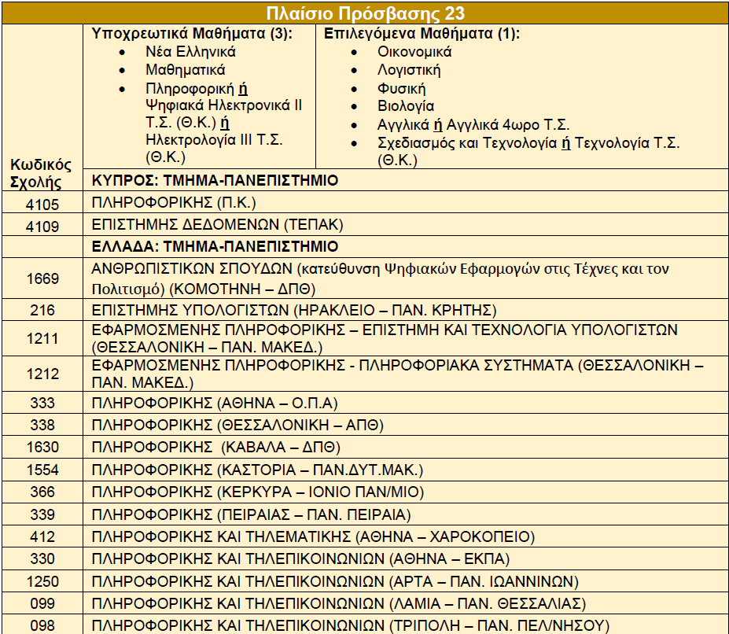
Παράδειγμα 2

Slide 48
ΕΠΙΣΤΗΜΟΝΙΚΑ ΠΕΔΙΑ:
Ομαδοποίηση Τμημάτων που ανήκουν σε διάφορες Σχολές στα Δημόσια ΑΑΕΙ Ελλάδας.
Επιλογή από ένα μόνο Επιστημονικό Πεδίο κατά την υποβολή της Δήλωσης Προτίμησης των Σχολών/Τμημάτων των ΑΑΕΙ Ελλάδας.
1ο ΕΠΙΣΤΗΜΟΝΙΚΟ ΠΕΔΙΟ ΑΝΘΡΩΠΙΣΤΙΚΩΝ, ΝΟΜΙΚΩΝ ΚΑΙ ΚΟΙΝΩΝΙΚΩΝ ΕΠΙΣΤΗΜΩΝ | 3ο ΕΠΙΣΤΗΜΟΝΙΚΟ ΠΕΔΙΟ ΕΠΙΣΤΗΜΩΝ ΥΓΕΙΑΣ ΚΑΙ ΖΩΗΣ
2ο ΕΠΙΣΤΗΜΟΝΙΚΟ ΠΕΔΙΟ ΘΕΤΙΚΩΝ ΚΑΙ ΤΕΧΝΟΛΟΓΙΚΩΝ ΕΠΙΣΤΗΜΩΝ | 4ο ΕΠΙΣΤΗΜΟΝΙΚΟ ΠΕΔΙΟ ΕΠΙΣΤΗΜΩΝ ΟΙΚΟΝΟΜΙΑΣ ΚΑΙ ΠΛΗΡΟΦΟΡΙΚΗΣ

Slide 49
1^{ο} ΕΠΙΣΤΗΜΟΝΙΚΟ ΠΕΔΙΟ
ΑΝΘΡΩΠΙΣΤΙΚΩΝ, ΝΟΜΙΚΩΝ ΚΑΙ ΚΟΙΝΩΝΙΚΩΝ ΕΠΙΣΤΗΜΩΝ
Α) Πανεπιστήμια: (Περιεκτική αναφορά)
Θεολογικές, Φιλολογικές και Παιδαγωγικές Επιστήμες
Σύγχρονες Ανθρωπιστικές και Κοινωνικές Επιστήμες (Νομική, Πολιτική Επιστήμη, Κοινωνιολογία, Ψυχολογία, Δημοσιογραφία, Μ.Μ.Ε. , Θεατρολογία, Μουσικές Σπουδές)
Ξένες Γλώσσες, Μετάφραση- Διερμηνεία, Βαλκανικές Σπουδές, Τουρκικές Σπουδές
Στρατολογική σχολή Σ.Σ.Α.Σ. , κ.ά.
Β) Ανώτατες Εκκλησιαστικές Ακαδημίες (Α.Ε.Α.)

Slide 50
2^{ο} ΕΠΙΣΤΗΜΟΝΙΚΟ ΠΕΔΙΟ
ΘΕΤΙΚΩΝ ΚΑΙ ΤΕΧΝΟΛΟΓΙΚΩΝ ΕΠΙΣΤΗΜΩΝ
Α) Πανεπιστήμια - Πολυτεχνεία: (Περιεκτική αναφορά)
Μαθηματικά, Φυσική, Χημεία, Γεωλογία, Δασολογία, Βιολογία, Πληροφορική, Αρχιτεκτονική, Πολιτική Μηχανική, Αγρονομία / Τοπογραφία, Γεωπονία, Μηχανολογία, Ηλεκτρολογία, Αεροναυπηγική, Ναυπηγική Μηχανική και Μηχανική Περιβάλλοντος, Μουσικές Σπουδές, Φυσική Αγωγή, Στρατιωτικές Σχολές
Β) Ανώτατη Σχολή Παιδαγωγικής και Τεχνολογικής Εκπαίδευσης (Α.Σ.ΠΑΙ.ΤΕ.)

Slide 51
3^{ο} Επιστημονικο πεδιο επιστημων υγειασ και ζωησ
Α) Πανεπιστήμια (Περιεκτική Αναφορά)
Ιατρική, Κτηνιατρική, Φαρμακευτική, Νοσηλευτική, Βιοχημεία και Βιοτεχνολογία, Βιολογία, Γεωπονία, Δασολογία, Διαχείριση Περιβάλλοντος, Αγροτική Ανάπτυξη, Αγροτική Βιοτεχνολογία και Οινολογία, Παιδαγωγικά, Διαιτολογία- Διατροφολογία, Φυσική Αγωγή, Μουσικές Σπουδές, Ιατρικές Στρατιωτικές Σχολές, Λογοθεραπεία, Νοσηλευτική, Φυσικοθεραπεία, Τεχνολογία Τροφίμων κ.ά.

Slide 52
4^{ο} επιστημονικο πεδιο επιστημων οικονομιασ και πληροφορικησ
Α) Πανεπιστήμια: (Περιεκτική αναφορά)
Οικονομικές Επιστήμες, Δημόσια Διοίκηση, Διεθνείς και Ευρωπαϊκές Σπουδές, Διοικητική Επιστήμη και Τεχνολογία, Αγροτική Οικονομία και Ανάπτυξη, Λογιστική και Χρηματοοικονομική, Μάρκετινγκ και Επικοινωνία, Επιστήμη Υπολογιστών, Εφαρμοσμένη Πληροφορική, Ναυτιλιακές Σπουδές , Στατιστική και Ασφαλιστική Επιστήμη, Μουσικές Σπουδές, Παιδαγωγικό Δημοτικής Εκπαίδευσης, Οικονομικές Στρατιωτικές Σχολές κ.ά.
Β) Ανώτερες Σχολές Τουριστικής Εκπαίδευσης (Α.Σ.Τ.Ε.)

Slide 53
ΣΗΜΕΙΩΣΗ: Κάποια Τμήματα Πανεπιστημίων είναι ενταγμένα σε πέραν του ενός Επιστημονικού Πεδίου π.χ. Παιδαγωγικό, Βιολογία, Χημεία, Μουσικές Σπουδές, Γεωπονία, Δασολογία, Πληροφορική, Φυσική Αγωγή κ.ά.
**************************************

Slide 54
28 Πλαίσια Πρόσβασης :
Κυπριακό Σύστημα για την Πρόσβαση σε Τμήματα/Σχολές ενταγμένα στα 4 Επιστημονικά Πεδία της Δημόσιας Τριτοβάθμιας Εκπαίδευσης Κύπρου και Ελλάδας
Κατηγορίες μαθημάτων Πρόσβασης:
Υποχρεωτικά
Επιλεγόμενα

Slide 55




ΣΥΝΟΠΤΙΚΟ ΒΟΗΘΗΜΑ ΓΙΑ ΤΗΝ
ΕΠΙΛΟΓΗ ΜΕΤΑ ΤΟ ΓΥΜΝΑΣΙΟ
Από 4 ΟΜΠ (Λύκειο)
Επιλογές μετά το Γυμνάσιο
Από 6 Κατευθύνσεις (Λύκειο)
4 - Ελλάδα
Τρόπος εισδοχής
στα Εκπαιδευτικά
Ιδρύματα της Ελλάδας
και Κύπρου
28 - Κύπρος

Slide 56
ΕΛΛΗΝΕΣ ΤΟΥ ΕΞΩΤΕΡΙΚΟΥ - ΟΜΟΓΕΝΕΙΣ
ΠΕΡΙΠΤΩΣΗ Α΄
Μαθητές οι οποίοι έχουν και τους δύο γονείς με Ελληνική Καταγωγή εξασφαλίζουν θέση στα ΑΑΕΙ Ελλάδας μέσω της κατηγορίας των «Ελλήνων του Εξωτερικού» και όχι μαζί με τους υπόλοιπους Κύπριους μαθητές, που ανήκουν στην κατηγορία των
«Αλλοδαπών - Αλλογενών».
ΠΕΡΙΠΤΩΣΗ B΄
Μαθητές οι οποίοι έχουν τον έναν από τους δύο γονείς με Ελληνική Καταγωγή και είναι απόφοιτοι Λυκείου / ΤΕΣΕΚ της Κυπριακής Δημοκρατίας επιλέγουν αν θα διεκδικήσουν θέση στα ΑΑΕΙ Ελλάδας είτε μέσω της Κατηγορίας των «Ελλήνων του Εξωτερικού», είτε μέσω της κατηγορίας των
«Αλλοδαπών-Αλλογενών».
Οι υποψήφιοι και των δύο περιπτώσεων πρέπει να έχουν παρακολουθήσει, με πλήρη φοίτηση, τουλάχιστον τις δύο τελευταίες τάξεις του Λυκείου στην Κύπρο ή αντίστοιχου σχολείου σε χώρα της αλλοδαπής.

Slide 57
ΤΡΙΤΟΒΑΘΜΙΑ ΕΚΠΑΙΔΕΥΣΗ ΣΕ ΑΛΛΕΣ ΧΩΡΕΣ
Πληροφόρηση από ιστοσελίδα ΥΣΕΑ-ΥΠΑΝ για σπουδές σε χώρες:
1. Της Ευρωπαϊκής Ένωσης
2. Εκτός Ευρωπαϊκής Ένωσης όπως η Αυστραλία, η Βρετανία, η Ελβετία, οι Ηνωμένες Πολιτείες Αμερικής, το Ισραήλ, ο Καναδάς και η Ρωσία.
Θεματικές Ενότητες:
1)Εισαγωγή
2)Τριτοβάθμια Εκπαίδευση
3)Κριτήρια Εισδοχής
4)Διαδικασία Υποβολής Αίτησης
5)Δίδακτρα- Υποτροφίες
6)Διαβίωση-Διαμονή
7)Χρήσιμες Ιστοσελίδες/Σύνδεσμοι
http://www.moec.gov.cy/ysea/spoudes_exoteriko.html

Slide 58

ΠΡΟΕΤΟΙΜΑΣΙΑ ΜΑΘΗΤΩΝ Γ΄ ΤΑΞΗΣ
Συνεργασια με Καθηγητη/τρια ΣΕΑ:
6 - 7 Μαθήματα Επαγγελμα
τικής Αγωγής/Τμήμα:
Αυτογνωσία
- Κόσμος της Εργασίας
- Επιλογές μετά το Γυμνάσιο
- Διαδικασία Λήψης απόφασης
Ατομικές συναντήσεις στο Γραφείο ΣΕΑ (αξιοποίηση χρήσιμων εργαλείων:
Συνέντευξη, ιστοσελίδες ( eoppep, https://www.eschoolcounselor.com/ ), δραστηριότητες, τεστ ΕΠ κ.α.)
Ενημερωτικό υλικό (ιστοσελίδα σχολείου - ΣΕΑ, ενημερώσεις στην τάξη)
Ενημέρωση για τα προγράμματα και τη λειτουργία των Τεχνικών Σχολών (λειτουργοί ΤΕΣΕΚ)
Ενημέρωση για τα Οικονομικά Μαθήματα (καθηγητής/τρια Οικονομικών)
Άλλες ενημερώσεις/
Επισκέψεις
Επικοινωνία – Συνεργασία με γονείς

Slide 59

ΔΗΛΩΣΗ ΠΡΟΤΙΜΗΣΗΣ ΤΥΠΟΥ ΣΧΟΛΕΙΟΥ
- Λυκειο (ΟΜΠ)
- Τεχνικη Σχολη (Κατευθυνση - ΚΛΑΔΟΣ - ΕΙΔΙΚΟΤΗΤΑ)
Μην Ξεχάσετε!
ΦΕΒΡΟΥΑΡΙΟΣ 2027

Slide 60
ΚΑθετεΣ ή ΤεχνιΚΕΣ ΔεξΙΟτητεΣ:
ΤΙ αναζητουν οι εργοδοτεΣ; δεξιοτητες
«Τα Hard Skills εξασφαλίζουν τη συνέντευξη, τα Soft Skills εξασφαλίζουν τη δουλειά»
ΚΑΘΕΤΕΣ/ΤΕΧΝΙΚΕΣ
Οριζοντιεσ/ηπιεσ
Πτυχίο Πανεπιστημίου
Μεταπτυχιακός Τίτλος
Πιστοποιητικό Γνώσης συγκεκριμένου επιπέδου Ξένης Γλώσσας κ.ά.
Άλλα Διπλώματα (Μουσική, Αθλητισμός, Η/Υ)
Δημιουργικότητα και καινοτομία
Ευελιξία
Προσαρμοστικότητα
Ενσυναίσθηση
Επίλυση προβλήματος
Κριτική σκέψη
Ομαδικότητα και συνεργασία
Οργανωτικότητα
ΨΗΦΙΑΚΕΣ
https://reform-support.ec.europa.eu/what-we-do/digital-transition_el

Slide 61

αλλαγεΣ στην Αγορα ΕργασιαΣ/
ΝΕΕΣ ΜΟΡΦΕΣ ΑΠΑΣΧΟΛΗΣΗΣ
Οικονομία της Πλατφόρμας (The gig economy): Νέα μορφή εργασίας μέσω διαδικτυακών πλατφορμών. Προσφέρουν εργασία πάνω σε gigs δηλ. εργασία σε επιμέρους κομμάτια.
Ευέλικτες και προσωρινές μορφές εργασίας (From workplaces to workspaces). Υψηλός βαθμός αυτονομίας - πληρωμή ανά κομμάτι εργασία, ανάθεση ή πώληση.
Οικονομία του Διαμοιρασμού/Διανεμητική Οικονομία (The sharing / on demand economy): Αυτοαπασχόληση, Εμπορική δραστηριότητα μέσω εμπορικών πλατφορμών από καταναλωτές σε καταναλωτές. Κοινή χρήση αγαθών ή υπηρεσιών μέσω online αγορών, mobile εφαρμογών ή άλλων πλατφορμών τεχνολογίας. Π.χ. Zipcar,, Uber, Ebay, Airbnb…
Παγκοσμιοποίηση & Νέα Κινητικότητα (Work anytime, anywhere & on any device):
Για πολλούς τύπους εργασίας, η φυσική θέση του εργαζόμενου δεν είναι σημαντική!

Slide 62

Χασμα Δεξιοτητων - Skills Mismatch
ΧΑΣΜΑ ΔΕΞΙΟΤΗΤΩΝ: Αναντιστοιχία μεταξύ προσφοράς και ζήτησης δεξιοτήτων.
Είναι η διαφορά μεταξύ των δεξιοτήτων που χρειάζεται o εργοδότης και των δεξιοτήτων που έχει ο εργαζόμενος.
Συνήθως όταν οι απαιτήσεις της αγοράς εργασίας εξελίσσονται πιο γρήγορα από την ικανότητα των ατόμων να αποκτήσουν αυτές τις δεξιότητες.
ΑΝΑΝΤΙΣΤΟΙΧΙΑ ΔΕΞΙΟΤΗΤΩΝ παρατηρείται όταν το επίπεδο ή ο τύπος των δεξιοτήτων που είναι διαθέσιμες δεν αντιστοιχούν στις ανάγκες της αγοράς εργασίας.
https://www.cedefop.europa.eu/el/tools/vet-glossary/glossary/vaardigheidskloof

Slide 63
Οι ΠΡΑΓΜΑΤΙΚΕΣ ελλεIψεις/ τAσεις
Οι ελλείψεις ΔΕΝ ΕΙΝΑΙ σε Διπλώματα / Σπουδές
Οι ελλείψεις ΕΙΝΑΙ σε άτομα με
  Εμπειρίες
  Θέληση για συνεχή μάθηση
  Ευελιξία
  Έντιμα / εργατικά
  Καλές διαπροσωπικές σχέσεις/ διαχείριση ανθρώπινων σχέσεων/ επικοινωνίας
  Θέληση για ανάληψη πρωτοβουλιών, ρίσκου και ευθύνης

Slide 64
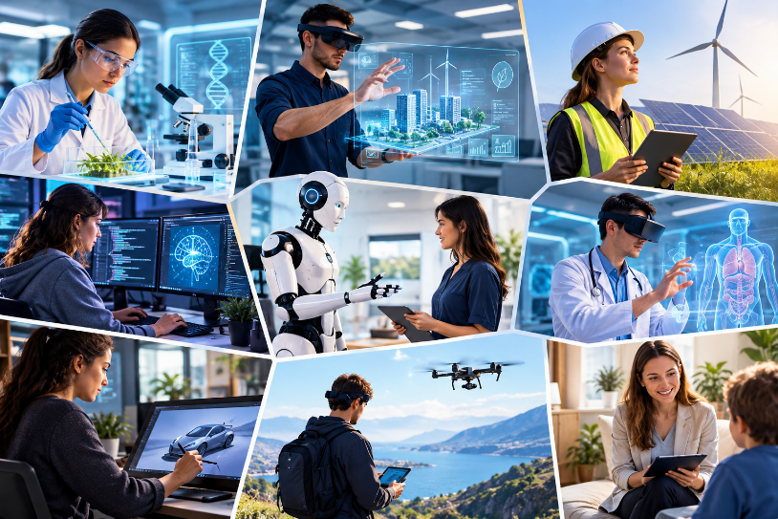
ΕΠΑΓΓΕΛΜΑΤΑ ΤΟΥ ΜΕΛΛΟΝΤΟΣ
ΕνδεικτικΑ:
Αναλυτές Δεδομένων
Ειδικοί στην Τεχνητή Νοημοσύνη
Αναλυτές Ψηφιακών Συστημάτων
Ειδικοί στην Πράσινη Ανάπτυξη και Διαχείριση Περιβάλλοντος
Επαγγελματίες Υγείας
Κατασκευαστές Μελών Ανθρώπινου Σώματος
Σύμβουλοι Ηλικιωμένων
Επιστήμονες STEM
https://www.mckinsey.com/featured-insights/future-of-work
ΤΕΧΝΙΚΑ ΕΠΑΓΓΕΛΜΑΤΑ

Slide 65

Ο ΡΟΛΟΣ ΤΩΝ ΓΟΝΙΩΝ/ΚΗΔΕΜΟΝΩΝ ΣΤΗ διεργασια της επαγγελματικησ αγωγησ/συμβουλευτικησ ΤΟΥ ΠΑΙΔΙΟΥ
Να ακούσει με σεβασμό και προσοχή τις επιλογές του παιδιού του, έστω και αν δεν συμπίπτουν με τις δικές του.
Να προσπαθήσει να κατανοήσει τα κριτήρια της επιλογής του παιδιού.
Να παραθέσει στο παιδί του τις δικές του απόψεις/θέσεις, αν διαφωνεί.
Να δώσει τη δυνατότητα στο παιδί του να έχει πρόσβαση σε κάθε πληροφορία/εμπειρία που χρειάζεται.
Να είναι υποστηρικτικός και όχι επικριτικός κατά τη διαδικασία της επιλογής.
Να δώσει τις δέουσες συμβουλές χωρίς να επιβάλει τη δική του άποψη.

Slide 66
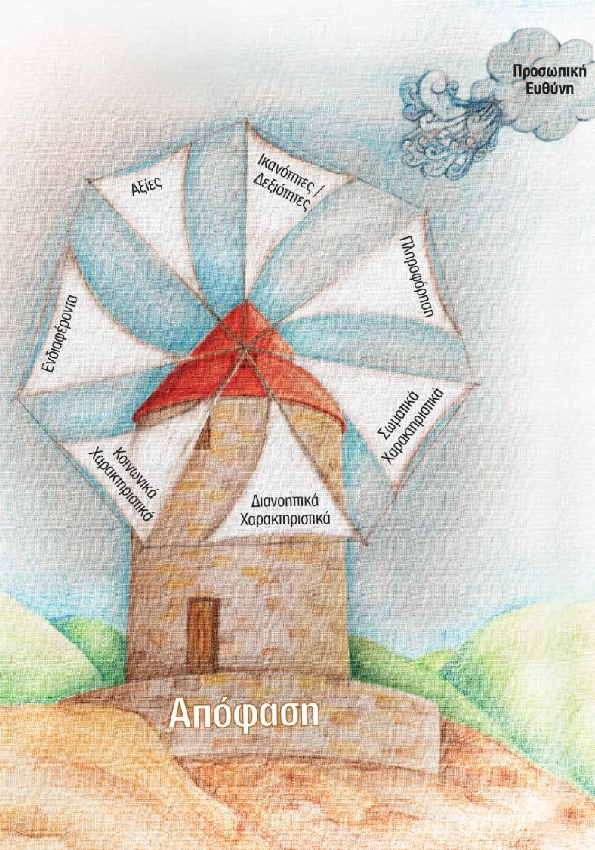
Ευχαριστουμε για την προσοχη σας!
Μη σκεφτείτε μόνο την εύκολη επιλογή
ή αυτήν που φαίνεται να
δίνει πολλές ευκαιρίες,
αλλά και
το πως ταιριάζει/επηρεάζει το παιδί σας η επιλογή

Slide 67
Δημιουργία & Επεξεργασία Υλικού
Διαμάντω Ζίζιρου, Καθηγήτρια Σ.Ε.Α., ΥΣΕΑ
Κική Μαυρομάτη, Καθηγήτρια Σ.Ε.Α.,ΥΣΕΑ
Αντιγόνη Καραγιάννη, Καθηγήτρια Σ.Ε.Α.,ΥΣΕΑ
Βασιλική Λοϊζου, Καθηγήτρια Σ.Ε.Α., ΥΣΕΑ
Προσθήκες & Επεξεργασία Υλικού, Οκτώβριος 2026
Μαριάννα Καταλάνου, Καθηγήτρια Σ.Ε.Α., ΥΣΕΑ
Επιμέλεια: Δρ. Ανδρέας Ονουφρίου, ΕΜΕ Σ.Ε.Α.
Γενική Επιμέλεια: Δρ. Ειρήνη Ροδοσθένους, ΠΛΕ- Προϊσταμένη ΥΣΕΑ
Συντελεστες Παρουσιασης:

